Slide 1
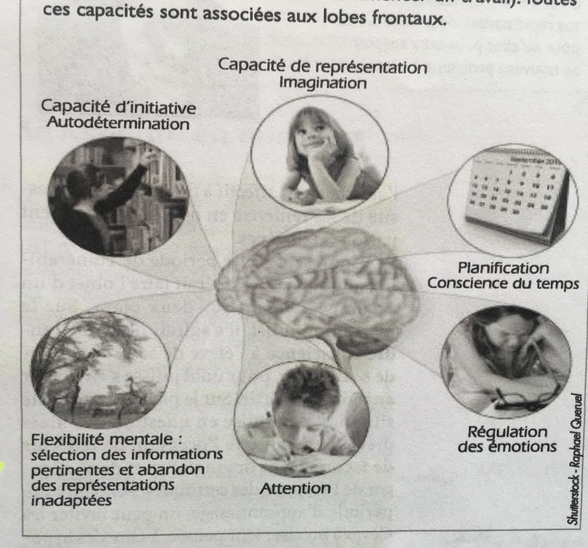
LES 6 CAPACITÉS CÉRÉBRALES
« Les neurosciences inspirent l’enseignement”-Cerveau et Psycho N°41
LES FONCTIONS EXECUTIVES (DANIEL FAVRE)
C’est un outil
Ce sont des capacités
Ce sont des composantes de la réflexion
C’est un ensemble de processus
Elles permettent d’organiser les actes volontaires
Elles facilitent l’adaptation à des situations nouvelles
Elles conscientisent les tâches non automatiques
Fonctions exécutives: un ensemble de processus qui organisent les actes volontaires.
Pour faciliter l’adaptation de la personne à des situations nouvelles, et ce notamment lorsque les schémas habituels ne suffisent plus.
Lorsque la tâche demande une conscience supplémentaire (non-automatique).
Ces fonctions exécutives permettent à l’individu de mettre en œuvre les capacités cérébrales.
La représentation mentale du problème: association possible avec des schémas déjà construits, installés en mémoire sémantique ou, nouvelle stratégie à inventer, formation de nouveaux schémas;
La capacité d’initiative: le déclenchement d’une suite de gestes;
La flexibilité: le fait d’abandonner une façon de résoudre, pertinente à un moment donné qui ne convient plus;
La planification: la construction d’un programme d’actions et la vérification de son exécution;
La capacité d’endurance attentionnelle/ l’attention: la capacité de sélectionner les informations qui sont nécessaires pour l’activité demandée;
La régulation des émotions: la disponibilité à entrer dans l’activité

Slide 2
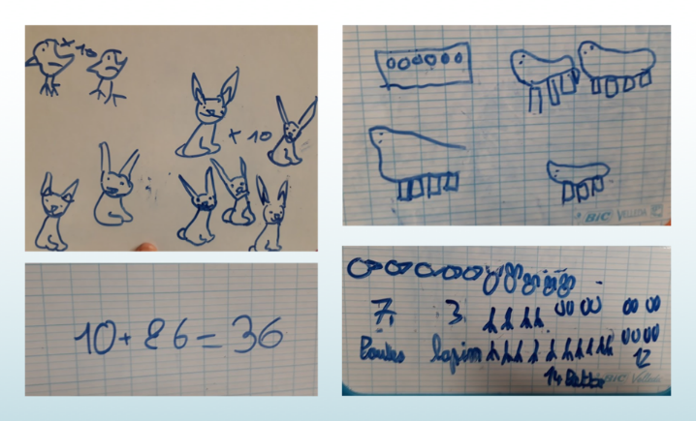
LES DETAILS DES ETAPES
Représenter l’histoire : répondre à la question : « QU’Y A-T-IL A COMPRENDRE DANS CE TEXTE? »
LA DEMARCHE
Prendre en compte le problème
Choisir un « vrai » problème
Entendre les diverses interprétations
Procéder par étapes
Chacune correspond à un objectif de séance
Elles sont toutes suffisantes
LES ETAPES
Représenter l’histoire
Elaborer un brouillon d’extraction (et/ou reformuler)
Imaginer le format de la réponse
Questionner le problème
Toiletter le brouillon
Vérifier que la réponse fonctionne
--->Donner toujours la réponse
Elaborer un brouillon d’extraction (et/ou reformuler)
Isoler ce qui semble important
Imaginer le format de la réponse
comparer avec des expériences antérieures,
étudier les stratégies possibles,
En choisir une ensemble
Elaborer un plan
ISOLER CE QUI SEMBLE IMPORTANT

Slide 3
Questionner le problème
Vérifier que la réponse fonctionne
Toiletter le brouillon

